Slide 1
Производственные кооперативы
ОГАОУ СПО «Губкинский горно-политехнический колледж»
© Выполнила:
студентка группы Э-12
Канова Софья
Преподаватель:
Яковлева О.В.

Slide 2
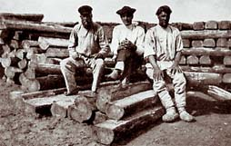
Производственный кооператив – добровольное объединение граждан на основе членства для совместной производственной или хозяйственной деятельности. Такая деятельность основывается на личном трудовом участие членов кооператива и на объединении его участниками имущественных паевых взносов (Борисов, Е.Ф. Основы экономики).

Slide 3
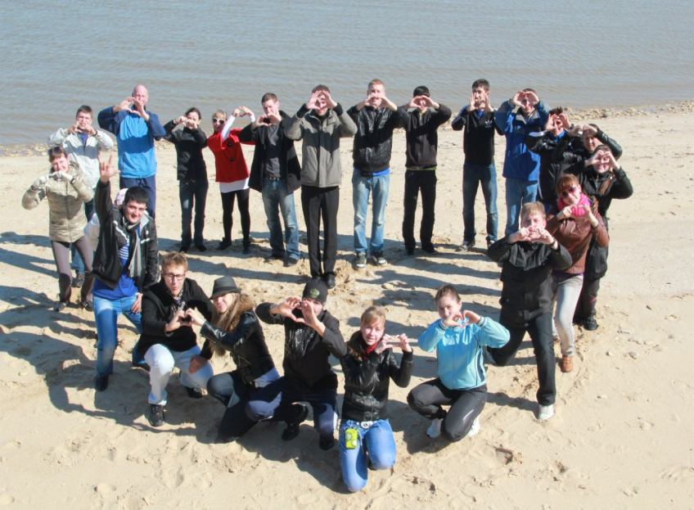
Кооперативное движение получило широкое развитие более 150 лет назад в государствах с различными экономическими, политическими и социальными системами, религиозными взглядами и идеологией.

Slide 4
В 1895 г. национальные объединения кооперативов из разных стран мира объединились в Международный кооперативный альянс (МКА).
В настоящее время МКА объединяет 200 международных и национальных кооперативных организаций с общей численностью, превышающей 750 млн. кооператоров более чем в 210 странах всех континентов.

Slide 5
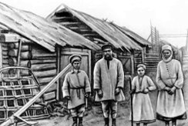
В России первые кооперативы возникли также более 150 лет назад. Начало сравнительно широкого развития кооперации в дореволюционной России (в частности, в сферах сельского хозяйства, торговле, промысловой деятельности) положила отмена крепостного права.

Slide 6
В конце 1990 г. кооперативам в сферах производства и услуг был нанесен сильный удар. В Законе России "О предприятиях и предпринимательской деятельности" кооперативы как самостоятельная организационно-правовая форма юридических лиц не были предусмотрены, а потому новым кооперативам отказывали в регистрации, а старые принуждали к преобразованию в акционерные общества или товарищества с ограниченной ответственностью.

Slide 7
Организационно-правовая форма производственного кооператива была возрождена частью первой Гражданского кодекса Российской Федерации (ст. 107—112).

Slide 8
Особенности производственных кооперативов

Slide 9
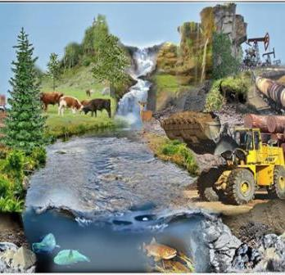
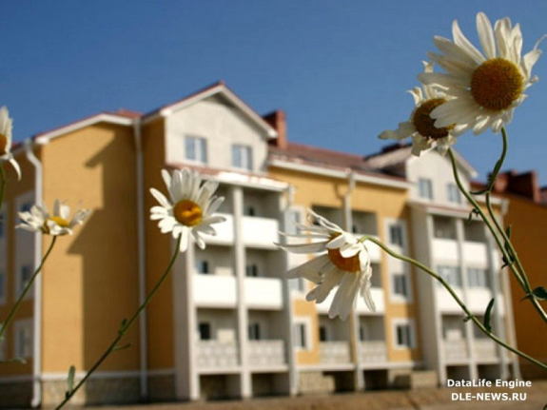
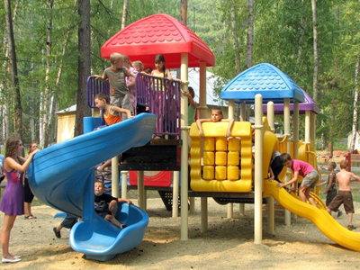

Slide 10
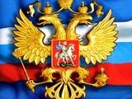
№ 41-ФЗ «О производственных кооперативах»
от 8 мая 1996 г.
№ 19Э-ФЗ «О сельскохозяйственной кооперации» от 8 декабря 1995 г.

Slide 11
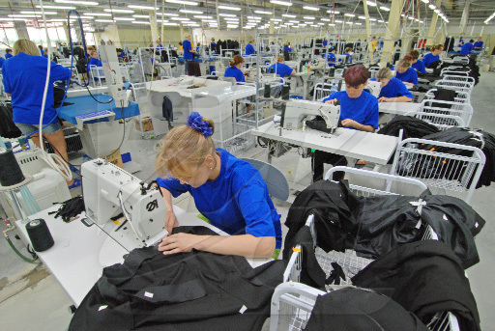
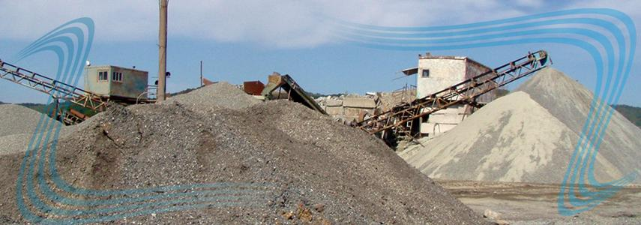
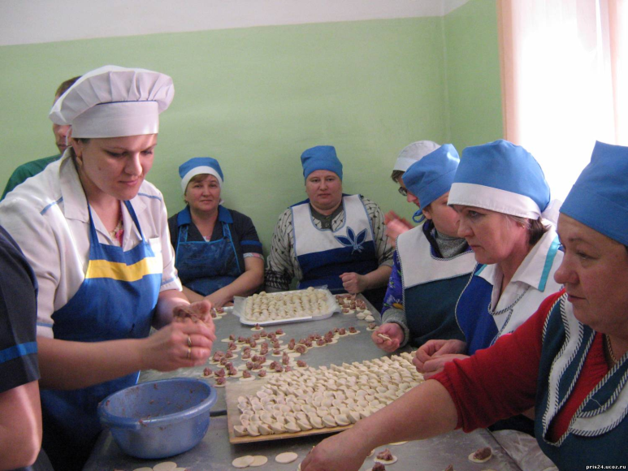
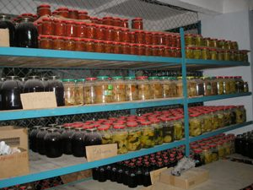
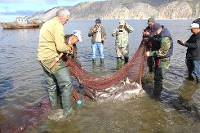
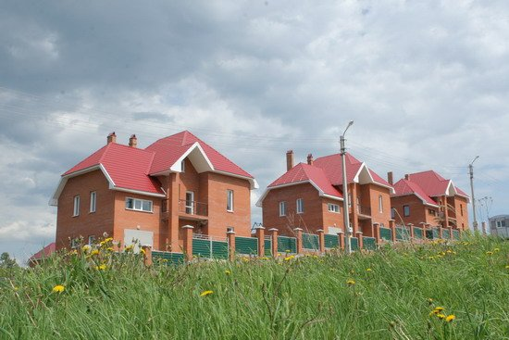
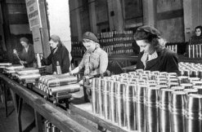
О производственных кооперативах

Slide 12
Деятельность производственных кооперативов

Slide 13
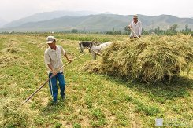
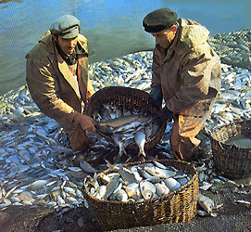
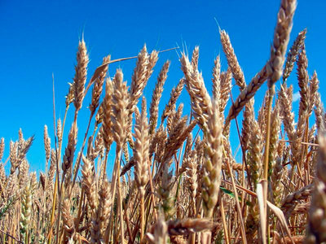
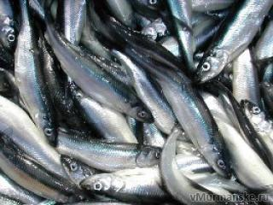
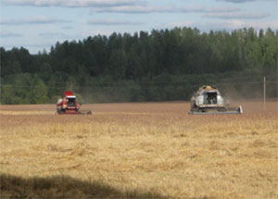
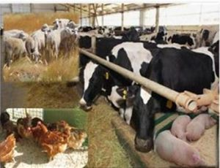
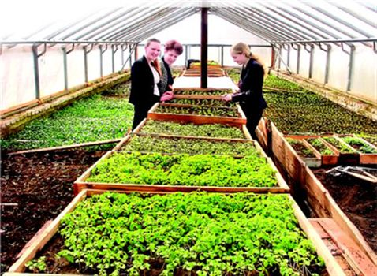
О сельскохозяйственной кооперации

Slide 14
Организационная структура управления производственным сельскохозяйственным кооперативом

Slide 15
В производственном кооперативе общее собрание, его исполнительные органы, наблюдательный совет состоят из членов организации, которые одновременно являются ее работниками, имеющими независимо от их имущественного и служебного положения только один голос при принятии решений.
Судьба членов кооператива зависит от них самих.
Кооператив нельзя продать, ликвидировать, реорганизовать без решения его основного состава - работников.

Slide 16
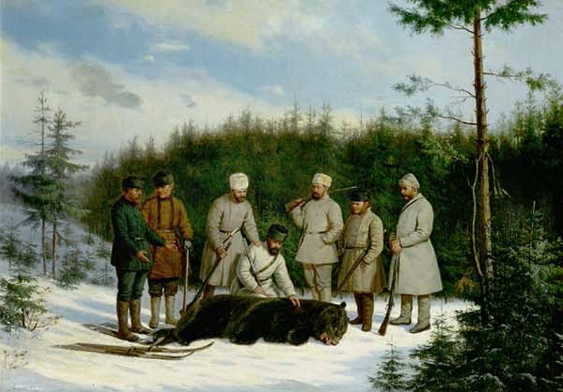
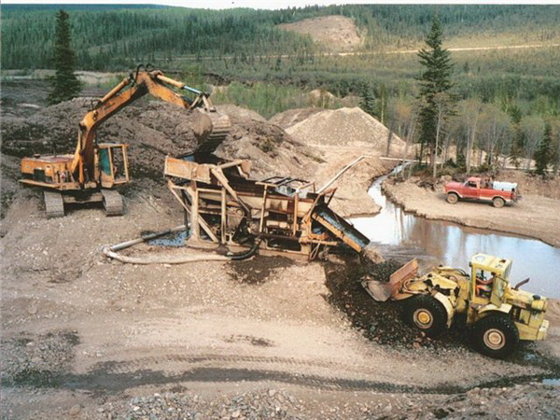
Производственный кооператив (артель)
коммерческая организация, созданная путем добровольного объединения граждан на основе членства для совместной производственной и иной хозяйственной деятельности, основанной на их личном трудовом и ином участии и объединении его членами (участниками) имущественных паевых взносов. Уставом производственного кооператива может быть предусмотрено участие в его деятельности также и юридических лиц.

Slide 17
Структура производственного кооператива

Slide 18
Субсидиарная ответственность

Slide 19
Прием в члены кооператива

Slide 20
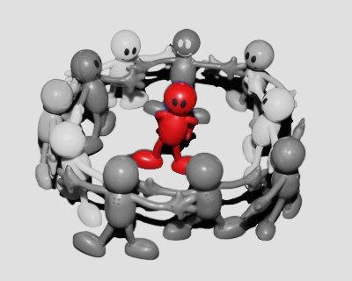
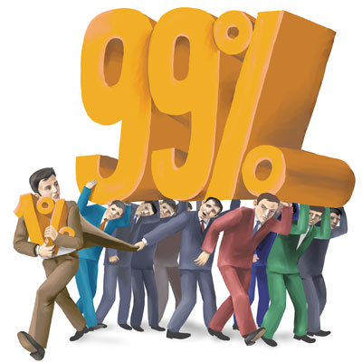
Прекращение членства в кооперативе
Добровольный выход
Исключение

Slide 21
Имущество кооператива
Собственность кооператива, оставаясь по форме частной, находится в коллективном управлении его работников

Slide 22
Паевой взнос
Минимальный размер имущества кооператива определяется его паевым фондом, который образуется за счет паевых взносов членов кооператива.

Slide 23
Неделимый фонд
Регулирование труда в кооперативе позволяет сочетать самостоятельность и его инициативу в решении вопросов организации труда и действующие в трудовом законодательстве страны гарантии трудящихся по социальному обеспечению, охране труда и его безопасности.

Slide 24
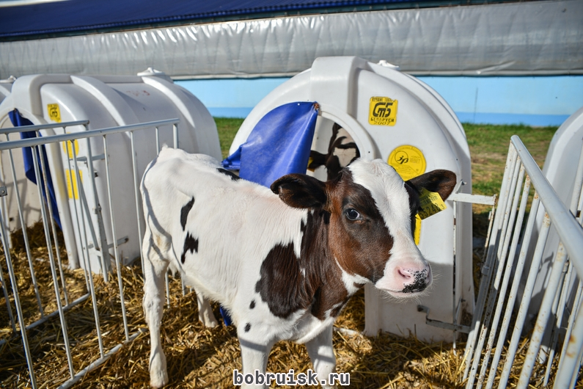
В настоящее время
В стране действуют примерно 10 тыс. производственных кооперативов, при этом многие из них были созданы до 1991 г., но сумели с большими трудностями сохранить свою организационно-правовую форму.

Slide 25
Спасибо за внимание!

